Slide 1
CHƯƠNG 3: PHƯƠNG TIỆN TRUYỀN DẪN VÀ CÁC THIẾT BỊ MẠNG
Giới thiệu về môi trường truyền dẫn
Các loại cáp mạng thông dụng
Đường truyền vô tuyến
Các thiết bị kết nối mạng

Slide 2
1. Giới thiệu về môi trường truyền dẫn
Là phương tiện vật lý cho phép truyền tải tín hiệu giữa hai thiết bị mạng
Hệ thống mạng sử dụng hai loại tín hiệu là digital(số) và analog(tương tự)
Có hai loại phương tiện truyền dẫn:
Hữu tuyến((bounded media) - dùng cáp
Vô tuyến (boundedless media) - dùng sóng điện từ truyền trong môi trường không gian

Slide 3
1.3. Các đặc tính của đường truyền
Băng thông (Bandwidth): Độ đo phạm vi tần số mà đường truyền có thể đáp ứng được. Bandwidth đồng nghĩa với số lượng dữ liệu có thể được truyền trên một đơn vị thời gian. Đơn vị cơ bản của băng thông là bps
Thông lượng(Throughput) còn gọi là tốc độ truyền là lượng thông tin thực sự được truyền dẫn đến thiết bị tại một thời điểm
Độ suy giảm(attenuation): Độ đo sự suy yếu của tín hiệu khi di chuyển trên một phương tiện truyền dẫn
Nhiễu(Noise) : Các loại tín hiệu không mong muốn làm sai lệch nội dung thông tin cần truyền . Có hai loại nhiễu: nhiễu điện từ (Electromagnetic interference-EMI) và nhiễu xuyên kênh (crosstalk)
Phương thức truyền dẫn: Baseband (Băng cơ sở- toàn bộ khả năng đường truyền được dành cho một kênh truyền thông duy nhất), Broadband (Băng rộng- nhiều kênh truyền thông cùng phân chia băng thông của đường truyền)

Slide 4
1.4. Các kiểu truyền dẫn
Đơn công (Simplex): truyền theo một chiều duy nhất
Vd: cách hoạt động của đài truyền hình và tivi
Bán song công (Half-Duplex): tại một thời điểm chỉ theo một chiều
Vd: cách hoạt động của bộ đàm
Song công (Full-Duplex): tại một thời điểm có thể có cả 2 chiều
Vd: cách hoạt động của điện thoại

Slide 5
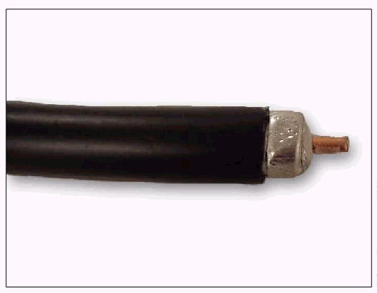
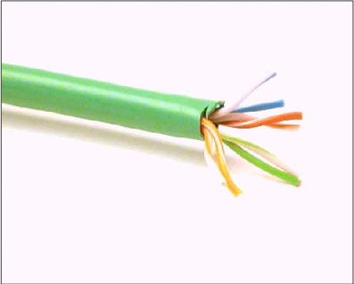
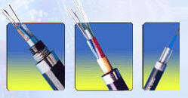
2. 2. Các loại cáp mạng thông dụng
2.1
Cáp đồng trục
2.2
Cáp xoắn
2.3
Cáp quang

Slide 6

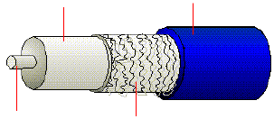
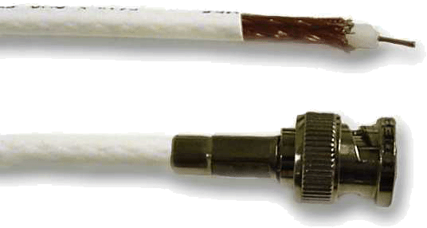
2.1. Cáp đồng trục (Coaxial)
a.Cấu tạo
Lớp cách điện
Vỏ cách điện
Dây dẫn trung tâm: dây đồng hoặc dây đồng bện.
Lớp cách điện (nhựa plastic)
Lưới chống nhiễu: dưới dạng dây đồng bện có có tác dụng bảo vệ dây dẫn trung tâm khỏi nhiễu điện từ và được nối đất để thoát nhiễu.
Ngoài cùng là một lớp vỏ plastic bảo vệ cáp
Lỗi dây dẫn
Lưới kim loại

Slide 7
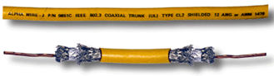
b. Phân loại và đặc tính kỹ thuật
Thick cable(cáp đồng trục dày)
Thin cable(cáp đồng trục mảnh)
Ký hiệu RG-11, được dùng trong chuẩn mạng 10Base5
Đường kính dây: 0,5 inch (1,3 cm)
Truyền đi xa: 500 m.
Trở kháng 50 Ω, 75 Ω
Băng thông: 2,5 – 10 Mbps
Chống nhiễu tốt.
Cứng, khó lắp đặt, giá thành cao
Dùng làm cáp đường trục chính để nối nhiều mạng
Ký hiệu RG-58AU, được dùng trong chuẩn mạng Ethernet 10Base2
Đường kính dây: 0,25 inch (0,5 cm)
Truyền đi xa: 185 m.
Trở kháng 50 Ω, 75 Ω
Băng thông: 2,5 – 10 Mbps
Mềm dẻo, dễ kéo, giá thành rẻ hơn
- Chống nhiễu kém hơn

Slide 8
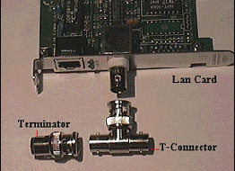
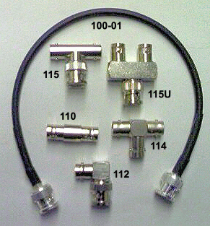
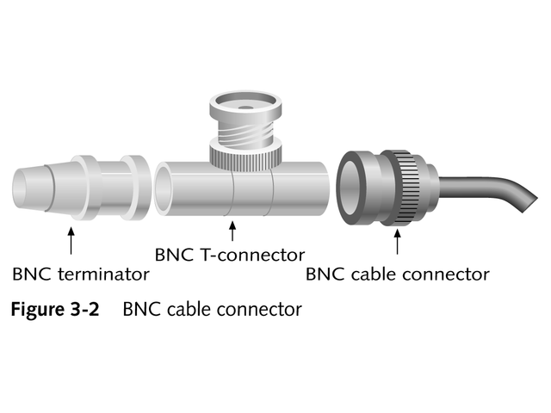
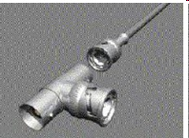
c. Đầu nối cab đồng trục mảnh

Slide 9
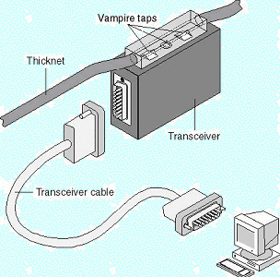
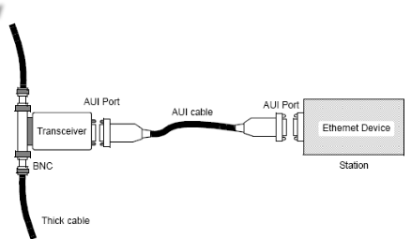
Đầu nối cab đồng trục dày
Cáp đồng trục dày được nối qua các kẹp bấm vào dây(cứ 2,5m lại có đánh dấu để nối dây nếu cần), từ kẹp đó người ta gắn các tranceiver rồi nối vào máy tính.

Slide 10
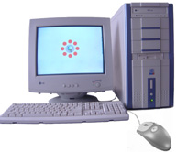
d. Nhận xét
Đơn giản, giá thành thấp
Thường dùng trong các topo mạng dạng BUS, STAR-BUS
Có thể bị nghe trộm tín hiệu trên đường truyền

Slide 11
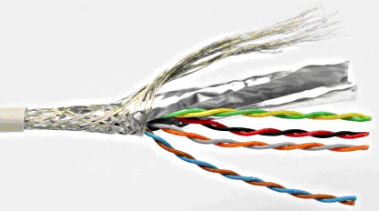
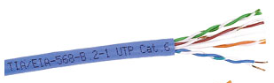
2.2. Cáp xoắn đôi (Twisted Pair)
a.Cấu tạo
Gồm nhiều đôi dây xoắn(thường là 4)
Mỗi dây xoắn gồm lõi đồng và vỏ bọc bằng nhựa
Có lưới chống nhiễu(đối với cáp chống nhiễu)
Ngoài cùng là lớp bảo vệ bằng nhựa

Slide 12
b. Phân loại và đặc tính kỹ thuật
Cáp xoắn đôi trần (Unshield Twisted Pair)
Cáp xoắn đôi chống nhiễu (Shield Twisted Pair)
Được dùng phổ biến trong mạng LAN
Độ dài một đoạn cáp nên nhỏ hơn 100m
CAT1: loại truyền âm thanh, gồm 1 đôi dây
CAT2: Gồm 2 đôi dây xoắn, truyền tối đa 4Mbps
CAT3: Gồm 4 đôi dây xoắn, truyền tối đa 10Mbps(Ethernet)
CAT4: Truyền tối đa 16Mbps(Token Ring)
CAT5: Truyền tối đa 100Mbps.
CAT6: Truyền dữ liệu lên đến 300Mbps
Khả năng chống nhiễu thấp
Dùng chủ yếu trong mạng Token Ring và Apple Talk
Chống nhiễu tốt hơn UTP, giá thành cao hơn
Tốc độ lý thuyết 500Mbps, thực tế tối đa khoảng 155Mbps (với mạng Token Ring chỉ đạt 16Mbps).
Độ dài một đoạn cáp nên nhỏ hơn 100m

Slide 13
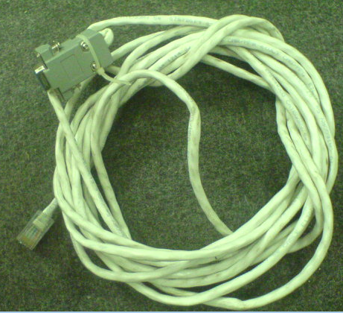
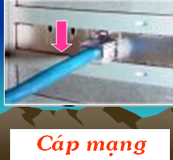
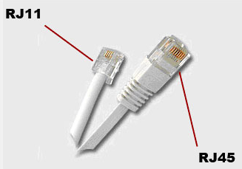
c. Đầu nối cab xoắn đôi (Twisted Pair)
RJ11 dùng cho điện thoại, RJ45 dùng cho PC và các thiết bị mạng
STP dùng đầu nối DB9 cắm vào cổng COM của máy tính

Slide 14
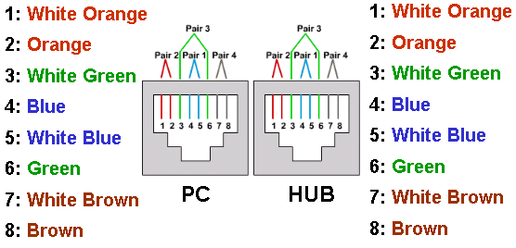
d. Kỹ thuật bấm cáp xoắn đôi (Twisted Pair)
Bấm cáp thẳng (Straight-through cable )
Chuẩn T568-B
(gọi tắt là Chuẩn B)
Chuẩn T568-B

Slide 15
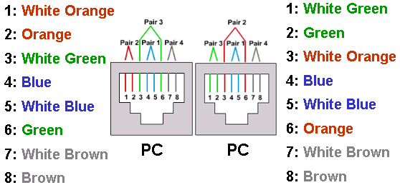
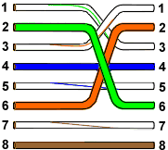
d. Kỹ thuật bấm cáp xoắn đôi (Twisted Pair)
Bấm cáp chéo (Crossover cable )
Chuẩn T568-B
(gọi tắt là Chuẩn B)
Chuẩn T568-A
(gọi tắt là Chuẩn A)

Slide 16
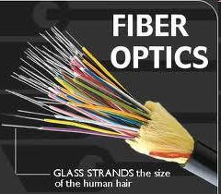
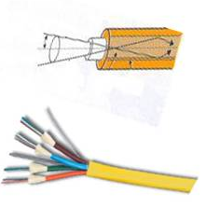
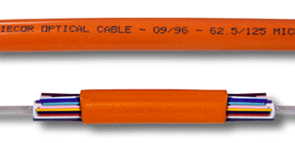
2.3. Cáp quang (Fiber-Optic cable )

Slide 17
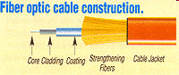
a.Cấu tạo
Core: Lõi- Sợi thủy tinh cực mảnh(đường kính 8,3 ;100 μm) là nơi ánh sáng truyền đi
Cladding: Lớp quang ngoài- là lớp bọc có hệ số khúc xạ thấp có tác dụng phản xạ ánh sáng trở lại vào lõi để giảm sự mất mát tín hiệu.
Coating: Lớp phủ dẻo bên ngoài bảo vệ sợi không bị hỏng và ẩm ướt
Jacket: Mỗi sợi cáp quang gồm hai lõi, một lõi truyền và một lõi nhận dữ liệu. Hàng trăm hay hàng ngàn sợi quang được đặt trong một lớp vỏ bảo vệ gọi là jacket .

Slide 18
b. Đặc tính kỹ thuật
Truyền tín hiệu dạng số ở hình thái xung ánh sáng. Khi phát cần một điốt phát sáng (LED) hoặc laser truyền dữ liệu xung ánh sáng vào cáp quang. Khi nhận cáp được nối vào một bộ chuyển đổi quang điện(ODF) để chuyển tính hiệu quang thành điện
Độ suy giảm tín hiệu thấp nên khoảng cách truyền có thể rất xa tới hàng trăm km không cần Repeater.
Tốc độ truyền đến hàng Gbps và phụ thuộc vào các thiết bị thu phát
Cáp quang chỉ truyền sóng ánh sáng (không truyền tín hiệu điện) nên nhanh, không bị nhiễu và bị nghe trộm.

Slide 19
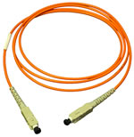
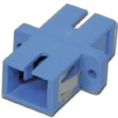
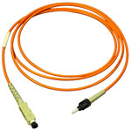
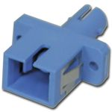
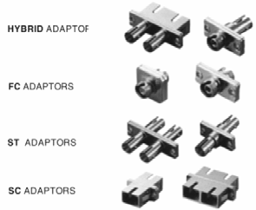
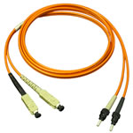
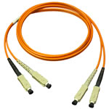
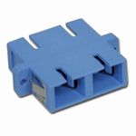
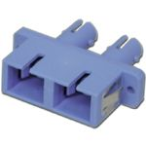
c. Đầu nối cáp quang
Do cáp quang không thể bẻ cong nên khi nối cáp quang vào các thiết bị khác chúng ta phải thông qua hộp đấu nối.Trên thị trường có các đầu nối như sau: FT, FC,ST, SC

Slide 20
d. Nhận xét
Ưu điểm so với cáp đồng
Cho phép nhiều kênh đi qua cáp của bạn.
Suy giảm tín hiệu ít. Sử dụng điện nguồn ít hơn
Không bị nhiễu dẫn đến chất lượng tín hiệu tốt hơn.
Không cháy.
An toàn bảo mật tốt hơn
Nhược điểm so với cáp đồng
Nối cáp khó khăn.
Chi phí hàn nối và thiết bị đầu cuối cao hơn so với cáp đồng
Thích hợp làm đường trục chính của các mạng.

Slide 21
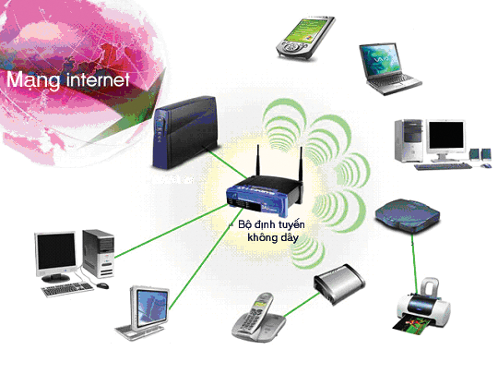
3. ĐƯỜNG TRUYỀN VÔ TUYẾN

Slide 22
3. ĐƯỜNG TRUYỀN VÔ TUYẾN
3.1 Nhận xét
3.2 Sóng radio
3.3 Sóng viba
3.4 Tia Hồng ngoại
3.5 Mạng không dây

Slide 23
3.1 Nhận xét
Ưu điểm
Cung cấp nối kết tạm thời với mạng cáp có sẵn.
Cung cấp những kết nối di động cho những người liên tục di chuyển vẫn nối kết vào mạng dùng cáp.
Lắp đặt đường truyền vô tuyến ở những nơi địa hình phức tạp không thể đi dây được.
Dùng cho những mạng có giới hạn rộng lớn vượt quá khả năng cho phép của cáp
Dùng làm kết nối dự phòng cho các hệ thống cáp.

Slide 24
3.1 Nhận xét
Nhược điểm
Tín hiệu không an toàn, dễ bị nghe lén.
Khi có vật cản thì tín hiệu suy yếu rất nhanh.
Băng thông không cao
Trao đổi thông tin giữa hai thiết bị đầu cuối phức tạp

Slide 25
3.2 Sóng radio
Dải tần số từ 10 KHz đến 1GHz, gồm : sóng ngắn, VHF, UHF.
Các băng tần được nhà nước quản lý để tránh tình trạng các sóng bị nhiễu
Sóng radio được phát theo mọi hướng
Dễ bị nhiễu vì chịu ảnh hưởng của vật cản, thời tiết
Tốc độ truyền của sóng radio chậm (1-16Mbps)
Sóng radio dùng để truyền tín hiệu truyền thanh, truyền hình, điện thoại di động, mạng cục bộ không dây

Slide 26
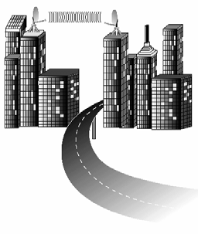
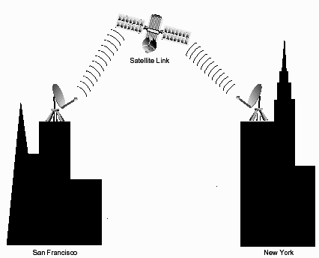
3.3 Sóng Viba
Vi ba vệ tinh
Vi ba mặt đất

Slide 27
3.3 Sóng Viba
Truyền thông viba thường có hai dạng: truyền thông trên mặt đất và các nối kết với vệ tinh.
Dùng angten parabol đặt cố định và hướng tới chùm tia nhìn thấy được của angten thu.
Sóng viba chịu ảnh hưởng bởi nhiều yếu tố như địa hình, vật cản và thời tiết.
Sự suy yếu tín hiệu phụ thuộc vào thời tiết, công suất và tần số phát.
Khả năng chống nhiễu kém, và dễ bị nghe trộm nên dữ liệu thường được mã hoá

Slide 28
3.2 Sóng Viba
Viba mặt đất
Viba vệ tinh
Trạm thu, phát nằm trên mặt đất.
Giải tần số 1-10GHz
Viba mặt đất dùng để phục vụ những hệ thống thông tin liên lạc chất lượng cao, khoảng cách xa mà các hệ thống cáp không thể(hoặc quá đắt tiền) có thể thực hiện được như vượt sông, xa mạc,..
Sử dụng vệ tinh địa tĩnh làm trạm tiếp sóng.
Dải tần từ 21-23GH
Viba vệ tinh dùng để phân phối truyền hình, chuyển tiếp điện thoại, chuyển mạch các đường kết nối Internet quốc gia, quốc tê, nghiên cứu khí tượng, thăm dò mục tiêu...

Slide 29
3.4 Tia hồng ngoại
Tia hồng ngoại có bước sóng khoảng từ 0.86µm đến 0.98µm, tần số từ 100-1000 GHz
Truyền tín hiệu ở tốc độ cao (1-10Mbps).
Dùng tia hồng ngoại để truyền tải thông tin trong mạng nhỏ. Ví dụ như từ máy tính sang máy tính, máy tính sang điện thoại, điện thoại với điện thoại...hoặc các thiết bị gia dụng khác

Slide 30
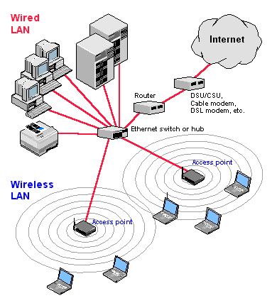
3.5 Mạng vô tuyến không dây (WLAN)

Slide 31
3.5 Mạng vô tuyến không dây (WLAN)
Sử dụng sóng radio, tia hồng ngoại để truyền dữ liệu
Sử dụng các giải tần số 2.4GHz, 5 GHz và các các giải tần số không cần cấp phép ISM để truyền dữ liệu.
Máy trạm cần card mạng không dây và điểm truy cập không dây WAP (Wireless Access Point). WAP có chức năng kết nối các máy tính trong mạng và kết nối với LAN hữu tuyến.
WLAN thường dùng Bộ định tuyến không dây (Wireless Router) có chức năng WAP và chức năng định tuyến (router)
Có thể sử dụng thiết bị cầu nối vô tuyến mở rộng để kết nối các mạng LAN .

Slide 32
4. CÁC THIẾT BỊ KẾT NỐI MẠNG
1
NIC
6
BRIDGE
2
MODEM
7
SWITCH
3
WAP
8
ROUTER
4
REPEATER
9
GATEWAY
5
HUB
10
CSU/DSU

Slide 33
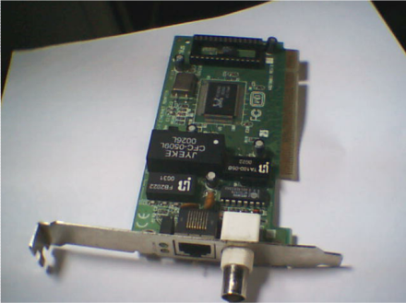
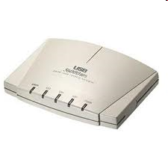
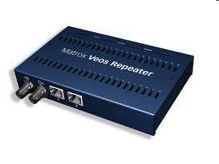
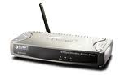
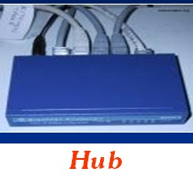
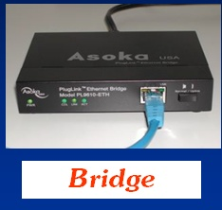
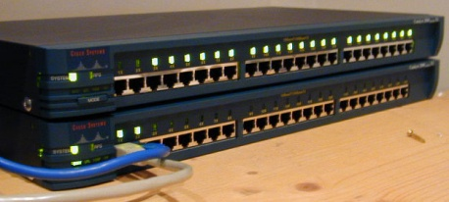
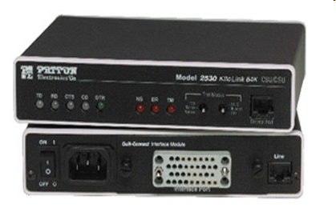
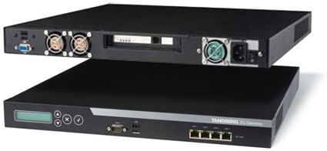
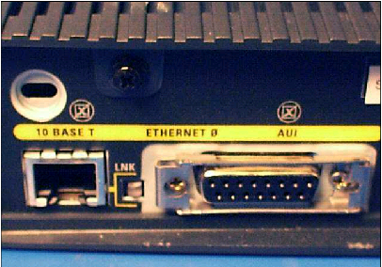
II. CÁC THIẾT BỊ TƯƠNG KẾT MẠNG
Modem
WAP
Repeater
NIC
Switch
CSU/DSU
Router
Gateway

Slide 34
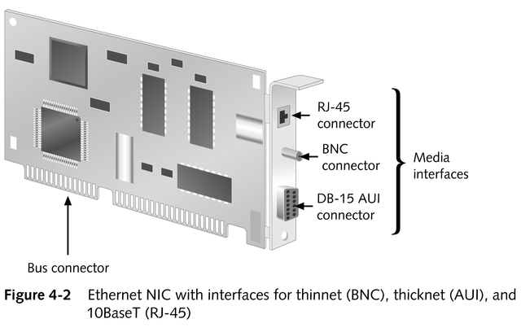
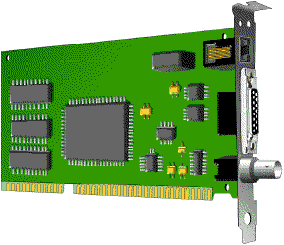

1. Cạc mạng (NIC- Network Interface Card)

Slide 35
1. Cạc mạng (NIC- Network Interface Card)
Cung cấp cổng kết nối mạng,là thiết bị nối kết giữa máy tính và cáp mạng.
Cung cấp địa chỉ vật lý(MAC) trong các lần kết nối.
Hiện thực các phương pháp truy cập kênh truyền vật lý, phát hiện và xử lý đụng độ (CSMA/CD)
Là thiết bị hoat động ở tầng liên kết dữ liệu
Các chức năng chính của card mạng:
Chuẩn bị dữ liệu đưa lên mạng
Truyền và nhận dữ liệu dựa vào địa chỉ
Kiểm soát luồng dữ liệu giữa máy tính và hệ thống cáp
NIC thường không xử lý kịp dữ liệu nên dữ liệu được gửi vào bộ đệm của nó trong suốt quá trình truyền nhận dữ liệu.

Slide 36
1. Cạc mạng (NIC- Network Interface Card)
Địa chỉ MAC (Media Access Control- còn gọi là Ethernet address hay địa chỉ vật lý). Mỗi NIC có 1 địa chỉ dành riêng dùng để phân biệt NIC này với NIC khác trên mạng.
Địa chỉ này do IEEE – Viện Công nghệ Điện và Điện tử – cấp cho các nhà sản xuất cạc mạng. Từ đó các nhà sản xuất gán cố định địa chỉ này vào chip của mỗi cạc mạng.
Địa chỉ MAC gồm 6 byte (48 bit): 3 byte đầu là mã số của nhà sản xuất, 3 byte sau là số serial của card mạng ví dụ: 00-0B-CD-33-26-9D.
Lệnh tìm địa chỉ MAC là : Start\Run\cmd\getmac

Slide 37



Một số NIC đặc biệt
Card mạng không dây USB
Card mạng không dây PCI add-on
Card mạng không dây PC Card

Slide 38




Một số NIC đặc biệt
NIC có chíp
Remote Boot PROM

Slide 39
Một số NIC đặc biệt
NIC không dây gồm có máy thu phát sóng và ăngten. Máy thu phát sóng không dây gửi và nhận tín hiệu, sau đó dịch, định dạng và tổ chức chúng theo luồng thông tin giữa máy tính và mạng. NIC không dây, WAP và Router đều sử dụng một ăng-ten hỗ trợ thu tín hiệu trên WLAN.
Trong những hệ thống mạng mà sự bảo mật là yếu tố quan trọng, người ta sử dụng kỹ thuật BOOTROM(hay còn gọi là khởi động máy từ xa – remote boot) cho phép các máy tính trong mạng không gắn đĩa cứng riêng mà vẫn có thể hoạt động như một máy tính thông thường. Để khởi động và nối mạng trong trường hợp này, NIC được trang bị bộ chip đặc biệt đó là Remote boot PROM - Chip này có chứa mã khởi động máy tính và nối người dùng với mạng.

Slide 40
2. Modem(Modulacation- DeModulacation)
Modem còn gọi là bộ điều chế và giải điều chế: Là thiết bị dùng để kết nối các thiết bị ở xa thông qua mạng điện thoại(PSTN).
Hiện nay có hai loại : Modem quay số và modem ADSL

Slide 41




2.1 Modem quay số
Modem External
Modem Internal

Slide 42

2.1 Modem quay số
Chức năng của modem là chuyển đổi tín hiệu số tại đầu gửi thành tín hiệu tương tự để truyền trên đường điện thoại. Tại đầu nhận, modem chuyển ngược lại từ tín hiệu tương tự sang tín hiệu số để máy tính xử lý.
Có đầu nối RJ11 để nối với dây điện thoại.
Modem + Router có thể nối kết các mạng LAN qua mạng PSTN

Slide 43

Lưu ý
Remote Access Services (RAS): là một dịch vụ trên máy tính hoặc là một dịch vụ trên thiết bị phần cứng, nó cho phép dùng Modem để nối kết hai mạng LAN với nhau hoặc một máy tính vào mạng nội bộ

Slide 44

2.2. Modem ADSL

Slide 45


a. Giới thiệu công nghệ ADSL
ADSL(Asymmetric Digital Subscriber Line) là công nghệ thuê bao bất đối xứng. Gọi là bất đối xứng vì có sự không cân bằng giữa tốc độ Download và tốc độ Upload cụ thể : Tốc độ tải xuống tối đa 9Mbps, tải lên là 640Kbps
ADSL là công nghệ tận dụng hạ tầng có sẵn đó là đường dây điện thoại.
Cấu trúc của mạng ADSL gồm:
DSLAM là thiết bị tập hợp nhiều kết nối thuê bao ADSL
BAS là thiết bị đảm bảo cho kết nối của bạn tới ISPđược chính xác giống như khi bạn sử dụng Modem quay số hoặc ISDN
Tốc độ kết nối Internet phụ thuộc rất nhiều vào khoảng cách từ thuê bao đến DSLAM(<5km).

Slide 46

So sánh ADSL và Dial-up.

Slide 47



b. Modem ADSL

Slide 48


b. Modem ADSL

Slide 49
b. Modem ADSL
Modem ADSL kết nối vào đường dây điện thoại và đường dây này nối tới thiết bị tổng đài nội hạt. Modem ADSL kết hợp một loạt các kỹ thuật xử lý tín hiệu tiên tiến nhằm đạt được tốc độ băng thông cần thiết trên đường dây điện thoại thông thường
Thiết bị chuyên dụng Splitters(bộ lọc) được sử dụng để tách riêng các tần số cao dùng cho ADSL và các tần số thấp dùng cho thoại. Như vậy, Splitters thường đặt tại mỗi đầu của phía thuê bao và phía DSLAM. Tại phía thuê bao, các tần số thấp được chuyển đến máy điện thoại còn các tần số cao đi đến modem ADSL. Tại các tổng đài, các tần số thấp được chuyển sang mạng thoại PSTN còn các tần số cao đi đến ISP.
Modem ADSL hiện nay có 2 dạng kết nối với máy tính đó là dạng kết nối qua cổng USB và qua RJ45( yêu cầu máy phải có card mạng)

Slide 50


3. WAP (Wireless Access Point)

Slide 51
3. WAP (Wireless Access Point)
WAP(điểm truy cập không dây) hoạt động như một trạm truyền thông WLAN trung tâm. WAP là những hộp mỏng, nhẹ với một loạt bóng đèn LED trên bề mặt. Ngoài ra WAP có ăng-ten để hỗ trợ thu tín hiệu trên WLAN.
Dùng cơ chế CSMA/CA để giải quyết tranh chấp đường truyền
WAP liên kết một mạng LAN không dây với mạng LAN có dây tồn tại trước đó. Người dùng mạng gia đình chủ yếu cài WAP sau khi họ đã sở hữu một router và muốn thêm máy tính không dây vào thiết lập hiện thời của mình.
Nếu có một router không dây thì không cần WAP để triển khai mạng “lai” giữa có dây và không dây.

Slide 52



4. Repeater( Bộ khuếch đại- bộ lặp )
Ký hiệu

Slide 53
THIẾT BỊ NỐI MẠNG
4. Repeater( Bộ khuếch đại- bộ lặp )
Là thiết bị dùng để phục hồi tín hiệu, khuếch đại tín hiệu bị yếu trên các đoạn cáp dài
Cho phép mạng vượt xa chiều dài giới hạn của một đường truyền, sử dụng tối đa 4 bộ khuếch đại trên một mạng.
Thiết bị này hoạt động ở tầng Physical trong mô hình OSI nên nó chỉ chuyển tín hiệu điện chứ không cách ly hoặc lọc dữ liệu vì vậy nó có thể lan truyền lỗi trong mạng
Không thể quản trị hoặc điều khiển thông qua truy nhập từ xa

Slide 54




5. HUB( Bộ tập trung dây)

Slide 55
5. HUB( Bộ tập trung dây)
Là thiết bị có chức năng khuyếch đại tín hiệu, có nhiều cổng (port), cho phép nhiều máy tính nối tập trung về thiết bị này. Hub được biết như là repeater đa cổng. Sự khác nhau chính là số cab kết nối đến thiết bị.
Là thiết bị trung tâm nối mạng LAN theo cấu trúc START/STAR-BUS
Khi tín hiệu được truyền từ một trạm tới hub nó được truyền đến tất cả các cổng còn lại của hub đồng thời Một số chức năng quản lý cũng được thực hiện
Hoạt động ở tầng vật lý.
Hub gồm có ba loại: Passive Hub(Hub thụ động), Active Hub ( Hub chủ động) và Intelligent Hub(Hub thông minh)

Slide 56



6. Bridge (Cầu nối )
segment1
segment2

Slide 57

6. Bridge (Cầu nối )

Slide 58
6. Bridge (Cầu nối )
Cầu nối là thiết bị để kết nối hai nhánh mạng cục bộ (LAN segments).Nó có chức năng chuyển có chọn lọc các gói tin đến nhánh mạng chứa máy nhận gói tin. Bridge là một thiết bị mềm dẻo hơn nhiều so với repeater. Một repeater chuyển đi tiếp tất cả các tín hiệu mà nó nhận được. Còn Bridge có chức năng chuyển thông tin có chọn lọc (chỉ chuyển đi các tín hiệu có đích ở phần mạng phía bên kia). Để lọc các gói tin và biết được gói tin nào thuộc nhánh mạng nào thì Bridge phải chứa bảng địa chỉ MAC, do đó Bridge hoạt động ở tầng Data link và chuyển frame giữa các đoạn mạng có giao thức tầng Data link khác nhau
Ưu điểm: Các Bridge cũng thường được dùng để phân chia một mạng lớn thành hai mạng nhỏ nhằm làm tǎng hiệu suất mạng và giảm sự đụng độ(collision)
Khuyết điểm: Hoạt động chậm hơn Hub & việc xử lý gói tin dựa trên phần mềm

Slide 59




7. Switch (Bộ chuyển mạch )

Slide 60
7. Switch (Bộ chuyển mạch )
Switch là thiết bị cho phép nối nhiều đoạn mạng LAN riêng biệt và cung cấp khả nǎng chuyển có chọn lọc các gói tin đến nhánh mạng chứa máy nhận dựa trên địa chỉ MAC.
Switch thực chất là một Bridge nhưng nhiều port hơn.
Sự khác nhau giữa Hub và Switch là Switches thi hành các quyết định cơ bản trên địa chỉ MAC còn Hubs thì không thi hành các quyết định như vậy.
Switch hoạt động tại tầng Data link trong mô hình OSI.
Việc xử lý gói tin của Switch dựa trên phần cứng (chip).

Slide 61
Lưu ý đối với Switch và Brigde
- Switch và Brigde đều có bảng địa chỉ MAC
- Quá trình xử lý một gói tin của chúng như sau:
+ Kiểm tra địa chỉ nguồn của gói tin đã có trong bảng MAC. Nếu chưa thì nó sẽ thêm trong bảng địa chỉ MAC.
+ Kiểm tra địa chỉ đích của gói tin đã có trong bảng MAC chưa:
* Nếu chưa có thì nó sẽ gởi gói tin ra tất cả các cổng khác
* Nếu đã có mà cổng đích(cổng mà gói tin đi ra) trùng với cổng nguồn thì sẽ loại bỏ gói tin ngược lại gói tin sẽ được gởi ra cổng đích tương ứng.

Slide 62
Switch được cấu tạo gồm hai thành phần cơ bản là:
Bộ nhớ làm Vùng đệm tính toán và Bảng địa chỉ (BAT-Buffer anh Address Table).
Giàn hoán chuyển (Switching Fabric) để tạo nối kết chéo đồng thời giữa các cổng
Đối với bộ chuyển mạch bộ phận quan trọng nhất là giàn hoán chuyển vì
Việc chuyển tiếp khung từ nhánh mạng này sang nhánh mạng kia của switch có thể được
là nhờ vào các giải thuật của giàn hoán chuyển.

Slide 63





Router (Bộ định tuyến )

Slide 64



Router (Bộ định tuyến )

Slide 65




Router (Bộ định tuyến )

Slide 66
Router (Bộ định tuyến )
Router là thiết bị dùng để kết nối 2 hoặc nhiều mạng LAN khác nhau thành liên mạng (WAN).
Chức nǎng cơ bản của Router là chọn con đường để gửi gói tin đến đích dựa trên địa chỉ phân lớp của mạng( địa chỉ IP) và sử dụng bảng định tuyến (routing table). Ngoài ra Router còn cung cấp các dịch vụ như bảo mật, quản lý lưu thông và phần lớn các router cũng có thể thực hiện các chức năng bắc cầu.
Hiện nay, Router của các hãng nổi tiếng thế giới như CISCO, NETWORK, D-LINK,... đều được thiết kế để có thể làm việc được với nhiều giao thức phổ biến nhất.
Các Router có thể lọc các gói tại một mức giao thức nên chúng hoạt động như một hiện firewall (một rào cản cơ bản, ngăn chặn các gói tin không mong đợi vào hoặc ra vùng mạng) ở mức độ đơn giản.
Router hoạt động ở tầng network hoặc cao hơn. Router + modem được dùng để nối các mạng cách xa nhau về mặt địa lý

Slide 67

Gateway

Slide 68

Gateway

Slide 69
Gateway
Gateway là thiết bị trung gian dùng để nối kết mạng nội bộ bên trong và mạng bên ngoài. Nó có chức năng kiểm soát tất cả các luồng dữ liệu ra đi và vào mạng nhằm ngăn chặn được hacker tấn công. Ðồng thời thiết bị này cũng hỗ trợ chúng ta chia sẻ một số dịch vụ (như chia sẻ internet).
Gateway cho phép truyền thông giữa các kiến trúc và môi trường khác nhau. Gateway chuyển đổi dữ liệu từ một môi trường này tới môi trường khác sao cho một môi trường này có thể hiểu dữ liệu của môi trường kia. Chúng có thể thay đổi khuôn dạng của một bản tin cho phù hợp với chương trình ứng dụng ở đầu nhận của cuộc truyền và ngược lại.
Làm việc ở tầng mạng và ở tầng ứng dụng.

Slide 70


10. CSU/ DSU

Slide 71
10. CSU/ DSU
Các tín hiệu trong mạng LAN bị hạn chế về khoảng cách truyền, do cơ chế mã hóa và tín hiệu của nó. Trong mạng WAN, cơ chế mã hóa và truyền dẫn, cũng như đóng khung dữ liệu được thiết kế có thể truyền dữ liệu được đi xa hơn và tận dụng được nền tảng mạng viễn thông. Khi phải có sự chuyển đổi từ tín hiệu mạng LAN sang mạng WAN, thì phải có CSU/DSU(Channel Service Unit/Data Service Unit).
CSU/DSU là một thiết bị phần cứng có kích thước tương đương với một modem cắm ngòai, nó có khả năng chuyển đổi các khung dữ liệu dùng trong mạng LAN sang dạng dữ liệu tương thích với đường truyền mạng WAN và ngược lại.
CSU/DSU phải được đặt ở 2 đầu của đường truyền mạng WAN, cả ở phía khách hàng cũng như phía nhà cung cấp.
CSU/DSUs có thể được triển khai trên các sản phẩm rời nhau hoặc được tích hợp trong một card WAN-T1. . Các nhà sản xuất các sản phẩm CSU/DSU độc lập và tích hợp chủ yếu trên thị trường hiện nay là Adtran, Cisco, and Memotec.

Slide 72
THE END!!!

